Slide 1

Plánování
Podnikatelský plán
doc. Ing. Petr Novák, Ph.D.
Email: petr.novak@mvso.cz

Slide 2
Začátek podnikání
Než začneme podnikat, činnosti související se založením podniku:
Obor podnikání a stanovení cílů
Zvolit si právní formu podnikání
Vyjasnění finančních prostředků,
Stanovit si potřebu ostatních (nefinančních) zdrojů a jejich dostupnost
Analýza trhu (dodavatelé, odběratelé, zákazníci)
Zvážení sociálně psychologických předpokladů k podnikání
Základem je strategický plán (prioritně zaměřen na oblast financí)
vymezuje sortiment výrobků a poskytovaných služeb
určuje plán majetku a zdrojů jeho krytí (bilance, rozvaha)
stanovuje rozpočet nákladů a výnosů (výsledovka)
stanovuje plánované příjmy a výdaje, tok hotovosti Cash flow

Slide 3
Řízení podniku
Strategické řízení
Taktické řízení
Operativní řízení

Slide 4
Strategické řízení
Co je to strategie?
je dlouhodobý plán činností zaměřený na dosažení nějakého cíle, přičemž obvykle vychází z vize firmy a z konkrétního poslání.
Podniková strategie definuje, co je předmětem podnikání, jakými procesy a činnostmi se podnik zabývá, jak je organizován a řízen a jaké jsou cíle
Formulace a realizace strategie společnosti je základem dlouhodobé prosperity organizace a úspěšného konkurenčního boje.

Slide 5
Strategické řízení
Obsah a struktura
Část analytická
Stanovení vize (cíl, kam by firma měla směřovat)
Definice a charakteristika prostředků, jimiž mají být cíle naplněny

Slide 6
Struktura procesu strategického řízení

Slide 7
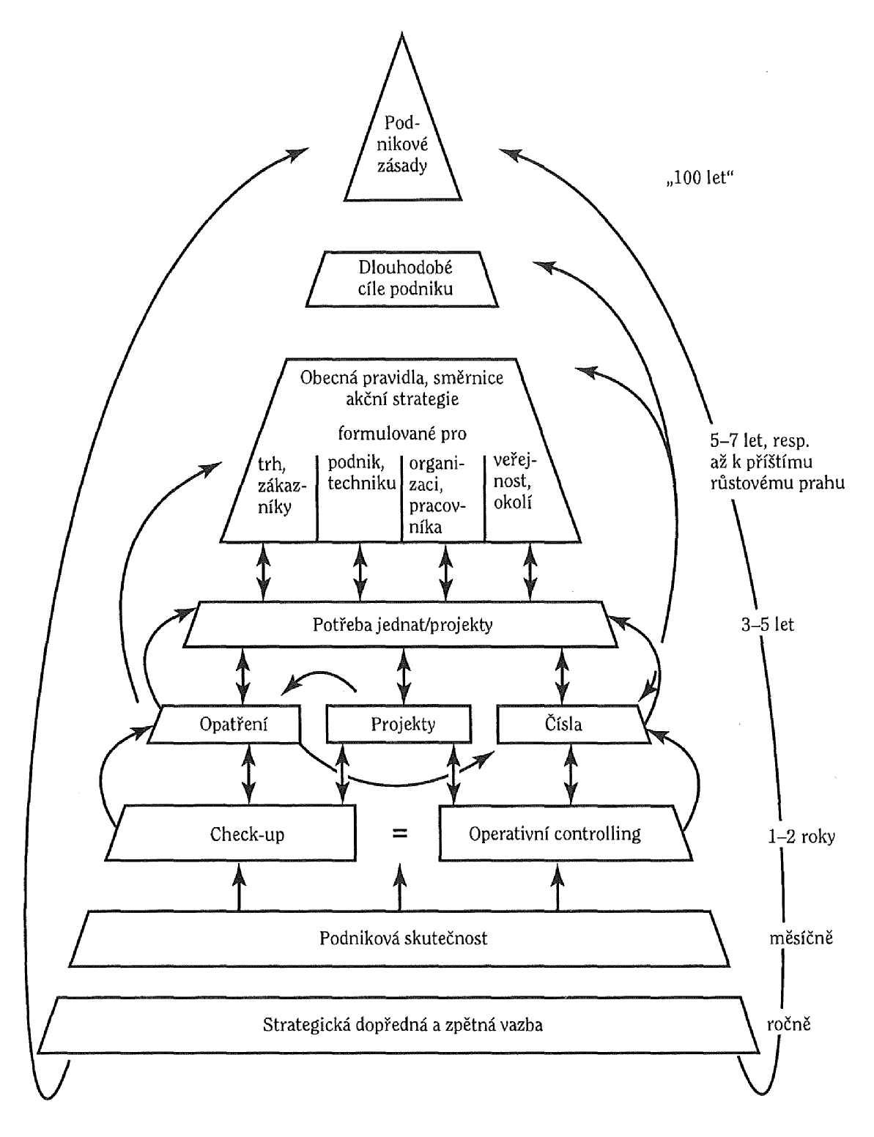
Systém vize a jeho realizace

Slide 8
Struktura procesu strategického řízení
VIZE a POSLÁNÍ
Vizi lze definovat jako „mentální model budoucího stavu procesu, skupiny nebo organizace, ale i jako obraz budoucnosti, který je natolik pozitivní pro členy, aby byl motivující a dostatečně srozumitelný, aby udal dlouhodobý směr pro budoucí plánování, stanovení cílů a pro silné jméno firmy.“
Vize je obraz toho, co firma chce být, respektive čeho firma chce v konečné fázi dosáhnout.

Slide 9
Struktura procesu strategického řízení
VIZE a POSLÁNÍ
Poslání je něčím, co vyjadřuje dlouhodobou strategii společnosti v několika málo větách. Je to de facto ten nejvyšší možný abstrakt celé firemní strategie, který často bývá doplněn také firemní vizí a firemními hodnotami, které blíže definují způsoby a limity na cestě při dosažení firemního poslání

Slide 10
Struktura procesu strategického řízení
Ukázka
The Coca Cola Company: Osvěžit svět. Inspirovat okamžiky optimismu a štěstí. Vytvářet hodnotu a odlišnost.
Starbucks Corporation: Naším závazkem je nabízet svým zákazníků nejlepší kávu na světě a vynikající zážitek z kávy. Do komunity, v níž působíme, přinášíme společenské, ekologické a ekonomické výhody a to způsobem, jakým provádíme naše obchody.
Google: Posláním společnosti Google je uspořádat informace z celého světa tak, aby byly všeobecně přístupné a užitečné.
Nokia: Naším příslibem je pomáhat lidem cítit se blízko těch, na kterých jim záleží. Lidé chtějí být skutečně spojeni, nezávisle na čase a místě, způsobem, který je pro ně velmi osobní. Nokia spojuje lidi novými a lepšími způsoby.

Slide 11
Struktura procesu strategického řízení
Ukázka
ČEZ, a.s.
Posláním akciové společnosti ČEZ je zajistit našim akcionářům dlouhodobý přiměřený zisk úspěšným podnikáním zejména na trhu s elektřinou v ČR i v zahraničí.
Vizí akciové společnosti je stát se jedničkou na trhu s elektřinou ve střední a jihovýchodní Evropě.
McDonald - dlouholetá definice podnikání
Rychlá obsluha teplým a chutným jídlem v čisté restauraci za přiměřenou cenu.
IBM - podnikatelská filosofie
Respektovat osobnost.
Poskytovat zákazníkům nejlepší služby na světě.
Všechny úkoly plnit s přesvědčením, že mohou být vykonány bezchybně.

Slide 12
Formulace vize
Příklad - MBANK
MBANK - mise a vize
Maximální výhody a pohodlí, žádné "položky" a minimální poplatky, peníze k dispozici 24 hodin denně, jednoduché postupy a srozumitelná pravidla, nejlepší nabídky ve své kategorii, rychlost a spolehlivost, otevřená a transparentní komunikace.
Hospodařit s penězi – k tomu jsou potřeba snadná a výhodná řešení bez dodatků, hvězdiček a kliček. Služby a produkty musí mít jednoduchá a srozumitelná pravidla.
Neslibujeme, že u nás najdete vše, co se kdy ve světě financí objevilo, ale nabízíme to nejpodstatnější: služby s nejlepší cenou na trhu při zachování nejvyšší kvality.
Vytváříme takové podmínky, abyste se o své finance mohli starat sami, výhodně, a s maximálním pohodlím.
mBank – není jen novou bankou na trhu, ale změnou způsobu uvažování.
Nejsme další v řadě, naším cílem je radikálně změnit vnímání banky jako instituce, vytvořit prostředí, ve kterém si může Klient sám vybrat způsob správy svých peněz a podílet se na jeho rozvoji. Jsme Banka 2.0.

Slide 13
Formulace vize
Příklad - Meopta
Meopta - Lepší pohled na svět
Meopta se chce stát světovým lídrem v poskytování inovativních řešení určených pro specifické trhy zaměřené na oblasti zobrazovacích a osvětlovacích systémů určených pro spotřebitelské, průmyslové a vojenské aplikace.

Slide 14
Struktura procesu strategického řízení
VIZE a POSLÁNÍ
Poslání je něčím, co vyjadřuje dlouhodobou strategii společnosti v několika málo větách. Je to de facto ten nejvyšší možný abstrakt celé firemní strategie, který často bývá doplněn také firemní vizí a firemními hodnotami, které blíže definují způsoby a limity na cestě při dosažení firemního poslání

Slide 15
Ukázka definování poslání
McDonald - dlouholetá definice podnikání
Rychlá obsluha teplým a chutným jídlem v čisté restauraci za přiměřenou cenu.
IBM - podnikatelská filosofie
Respektovat osobnost.
Poskytovat zákazníkům nejlepší služby na světě.
Všechny úkoly plnit s přesvědčením, že mohou být vykonány bezchybně.

Slide 16
Strategické řízení - koncept MBO
Management by Objectives (MBO ) = řízení podle cílů
V současné době často používaný pojem v manažerské teorii i praxi.
Vytvoření soustavy strategických cílů
  pro celou firmu,
  ale také pro její jednotlivé součásti,
  případně dokonce pro jednotlivé pracovníky.
Tvorba strategických cílů - všichni vedoucí pracovníci všech úrovní podnikové hierarchie a na jejich základě by měli analogicky zajišťovat tvorbu cílů pro svá oddělení
Čím níže ve struktuře firmy, tím mohou být tyto cíle konkrétnější a krátkodobější.
Předpoklad: stanovení pravidel pro měření dosažení cílů a informování o jejich naplnění včetně odměn a sankcí pro jednotlivé subjekty řízení.

Slide 17
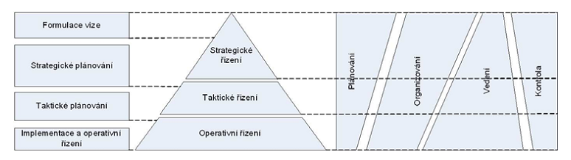
Postavení strategického řízení

Slide 18
Strategie a plánování
Strategie není výsledkem plánovacího procesu. Naopak je jeho výchozím bodem. „
Henry Minzberg

Slide 19
Strategie a plánování
Obsah podnikového plánování
Firemní plánování lze chápat tedy jako proces složený z více kroků, které lze vymezit následovně:
  Formulace cílů a od nich odvozených ukazatelů
  Analýza a sběr informací o podniku a jeho okolí a rozpracování předpokladů o jeho budoucím vývoji
  Návrh alternativních plánů a výběr optimální varianty
  Kontrola plnění plánovaných ukazatelů
Součástí procesu plánování je také prognózování – nelze ovšem ztotožnit plány a prognózy
Prognózování – činnost zaměřená na odhad očekávaných jevů ve vymezených oblastech, spočívajících ve využití existujících informací o současném stavu zkoumaného objektu a zákonitostech jeho vývoje a představ o jeho budoucím stavu.

Slide 20
Strategie a plánování
Systém podnikového plánování
Plánovací systém je možné definovat jako cílově uspořádanou množinu prvků, které obsahuje jednotlivé druhy plánů, které se ve firmě sestavují (a také vztahů mezi nimi)
Východiskem je integrita – celistvost
Můžeme rozlišit 4 části komplexního systému plánování
  Normativní plánování – formulování kvant. a kval. vlastností všeobecných zásad, postojů a principů (vztah okolí a podnik)
  Strategické plánování – tvorba programů, projektů, strategických plánů na 3 – 5 let.
  Operativní plánování – vypracování střednědob. a krátkodob. výrobního a odbytového programu a v návaznosti potom dalších dílčích plánů
  Plánování VH a likvidity - soulad předchozích částí s finančně-hospodářskými záměry vrcholového vedení firmy

Slide 21
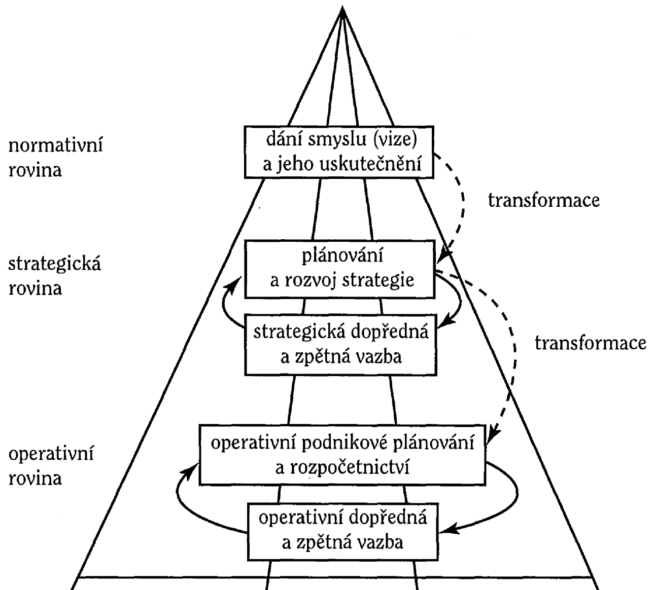
Finanční plánování

Slide 22
Plánování
Proces plánování je základem pro plnění podnikových cílů a setkáme s ním na každé úrovni řízení.
Klíčem k efektivnímu plánování a tvorbě rozpočtů je ověření všech možných předpokladů a vstupních faktorů tak, aby vedení společnosti mohlo zvážit dopad každého z nich a rozhodnout, zda jej zohlední nebo ne.
Finanční plánování a rozpočtování pomáhá rozpoznat důležité faktory pro strategická rozhodnutí. Porovnáním skutečných výsledků s finančním plánem lze předvídat problémy a přijmout nápravná opatření.

Slide 23
Hlavní přínos plánování v podniku
Odhaluje nové skutečnosti týkající se rozvoje podniku a tím se snižují rizika budoucích operací. Ozřejmuje se rozdělení odpovědnosti za výsledky celého podniku. Umožňuje se odhad účinku různých variant plánů.
Oživuje vnitropodnikovou komunikaci a přispívá ke koordinaci činností.
Je prostředkem hodnocení vhodnosti i realizovatelnosti stanovených cílů a pak i návodem k činnosti zajišťující jejich dosažení.
Přispívá k hodnocení efektivnosti všech úseků činnosti podniku.
Je příležitostí ke sladění často protichůdných dílčích cílů manažerů nižších úrovní řízení s celopodnikovými zájmy.
Je významnou motivací pracovníků podniku, neboť konkretizuje jejich vyhlídky na podíl na úspěších podniku, zaměřuje úsilí všech účastníků potřebným směrem.
Plány a rozpočty jsou základem soustavného monitorování a řízení chodu podniku směřujícího k realizaci přijatých plánů.
Plánování nutí řídicí pracovníky přerušit rutinní řídicí práci a zamyslet se nad chodem podniku jako celku.

Slide 24
Význam podnikového plánování
Zvyšování efektivity
Plánování je jedním z východisek úspěšné podnikatelské aktivity. Tyto činnosti jsou o to více efektivnější, o co lépe, jasněji a srozumitelněji jsou stanoveny cíle, zvoleny optimální varianty způsobu jejich dosažení, zajištěny odpovídající zdroje, zadány úkoly a definována měřítka kontroly.
Snižování rizika
Dobré plánování je i cestou ke snižování rizika v budoucnosti. V průběhu plánování se směr budoucího chování organizace neustále zpřesňuje, což jim umožňuje pružně reagovat na nepředvídané změny v jejím vnitřním i vnějším prostředí.
Úspěšné organizační změny
Plánování zpravidla zahrnuje žádoucí změny v organizaci. Jejich úspěšné dosažení není možné bez plánovitého postupu. Čím lepší představu o účincích budoucí organizační změny budou manažeři mít, tím lépe se budou moci vyrovnat s jejími důsledky.
Rozvoj manažerů
Plánování nutí manažery, aby svá současná rozhodnutí vztahovali k budoucím výsledkům. Musí proto systematicky uvažovat o současnosti i budoucnosti, analyzovat vývoj vnitřního i vnějšího okolí, přijímat permanentnost změn, hrát proaktivní roli ve smyslu ovlivňování budoucího vývoje a řešit problémy. To všechno má pozitivní dopad na úroveň manažerů i organizace.
Vývoj standardů jakosti
Pomocí plánování jsou v podobě cílů, postupů a úkolů organizace určovány racionální, objektivní standardy výkonnosti celé organizace, jejich dílčích jednotek, manažerů na všech stupních řízení i řadových pracovníků.

Slide 25
Systém podnikového plánování
Základní fáze řídícího cyklu [Fibírová]

Slide 26
Plánování, tvorba rozpočtů a prognóz

Slide 27
FORMY PLÁNŮ A ROZPOČTŮ
Pevné – jsou sestaveny za celé, pevně stanovené plánové (rozpočtové) období, nejčastěji rok.
  nevýhodou využití této formy je především neschopnost flexibilně reagovat na měnící se podmínky na odbytových trzích (reakce na poptávku), či trzích výrobních faktorů.
Dynamické plánování
  jeho principy překonávají dosavadní strnulost plánovacího procesu
  možnost práce s libovolným počtem verzí plánu a potřebný metodologický aparát vytvářejí předpoklady pro využití forem:
Dynamické plánování:
kontinuálního plánování s možností průběžných aktualizací v průběhu prováděcího období vyvolaných změnou předpokladů, na nichž byl plán založen,
klouzavé plánování
  na plánování a rozpočtování je pohlíženo jako na nepřetržitý proces
  plán není sestaven pouze na fixní období, ale navigační (strategický, taktický či operativní) horizont firmy se pravidelně posunuje
  je tak vždy k dispozici podrobný plán na nejbližší období a výhled na několik dalších období dopředu
variantního plánování
  zpracované plány a rozpočty pro různé varianty budoucího vývoje a respektujících tak závislost žádoucích kritérií na různé úrovni plánovaných (rozpočtovaných) nezávislých proměnných (na objemu prodeje, využití kapacity atd.)

Slide 28
FORMY PLÁNŮ A ROZPOČTŮ
Dynamické plánování:
kontinuálního plánování s možností průběžných aktualizací v průběhu prováděcího období vyvolaných změnou předpokladů, na nichž byl plán založen,
klouzavé plánování
  na plánování a rozpočtování je pohlíženo jako na nepřetržitý proces
  plán není sestaven pouze na fixní období, ale navigační (strategický, taktický či operativní) horizont firmy se pravidelně posunuje
  je tak vždy k dispozici podrobný plán na nejbližší období a výhled na několik dalších období dopředu
  Příklad: roční (taktické) plány např. na 3 roky – po uplynutí každého roku se dlouhodobý plán o jeden rok prodlužuje a jsou tak neustále rozplánovány 3 budoucí roky
variantního plánování
  zpracované plány a rozpočty pro různé varianty budoucího vývoje a respektujících tak závislost žádoucích kritérií na různé úrovni plánovaných (rozpočtovaných) nezávislých proměnných (na objemu prodeje, využití kapacity atd.)
  může se tak neustále pracovat s více paralelními verzemi plánu, které jsou platné po celé prováděcí období, což umožňuje rychlou a flexibilní reakci na případné změny podmínek prostředí.

Slide 29
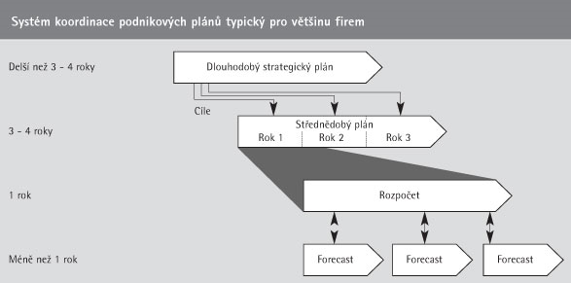
FORMY PLÁNŮ A ROZPOČTŮ
klouzavé plánování

Slide 30
Způsob sestavování plánu
Metody podnikového plánování
TOP-DOWN (retrográdní)
  Plánování na nejvyšší úrovní a postoupení nižším úrovním řízení – zpracování rámcových plánů
  Kompatibilita cílů a úloh nižších úrovní s cíli podniku jako celku
  Možnost vzniku demotivace na nižších stupních řízení
BOTTOM-UP (progresivní)
  Od nejnižších úrovni po nejvyšší
  Vysoká motivace a zainteresovanost manažerů na všech úrovních
  Složitá koordinace jednotlivých částí (vzájemná konkurence)
TOP-DOWN/BOTTOM-UP (obousměrné, protisměrné)
  Stanovení rámcového plánu, z kterého se odvíjí dílčí plány nižších úrovní, ve druhé fázi probíhá verifikace jejich realizovatelnosti a schopnosti naplňovat celopodnikové cíle
  Vysoká časová náročnost sestavení

Slide 31
Plánování. Business plán

Slide 32
Co je to byznys plán?
Metodické směřování k ověření různých problémů spojených s podnikáním.
Podnikatelský plán je určitou formou jízdního řádu, podle něhož by se mělo řídit celé podnikání.
Řeší komplexně nejen co vyrábět, jaké příležitosti jsou na trhu, jak a na jakém zařízení vyrábět, ale současně musí řešit i otázku reálnosti a dostupnosti všech potřebných zdrojů.
Prostředek komunikace určený partnerům, jež budou osloveni v souvislosti s financováním projektu
Výsledkem pro podnikatele musí být informace, zda daný projekt je reálný, proveditelný a jaký efekt mu zajistí z investovaného kapitálu.
Plnohodnotný podnikatelský plán je založen na solidních analýzách, jasně definuje podnikatelské cíle a vytyčuje jejich plánovanou realizaci.

Slide 33
Co je to byznys plán?
Co musí prokázat?
Adekvátnost lidí / projektu
Adekvátnost produktu / trhu
Ekonomická a finanční životaschopnost
Komu je určen?
Interní uživatelé
Externí

Slide 34
Byznys plán – jaký by měl být
Je vhodné, aby byznys plán byl:
Přesný a vyčerpávající, ale podstatné informace nesmí být zastíněny informacemi příliš podrobnými.
Logický a přehledný.
Obsahuje hlavní informace a přílohy
Podpořen argumentací
Stravitelný
Pravdivý a reálný a zároveň respektoval rizika

Slide 35
Jak využívat BP?
BP je prostředkem komunikace s finančníky, zaměstnanci a dalšími zájmovými skupinami.
BP vám pomůže držet se stanovené mise (poslání). Pokušení upravit plán pro určitého investora může být značné.
BP je nástrojem k plánování aktivace zdrojů z dlouhodobých grantů.
BP vám může pomoci analyzovat a vysvětlit neúspěch při dosahování cílů.
Používejte BP interně k objasnění směřování celé organizace a role každého jednotlivce.
Používejte BP k vyhodnocování pokroku

Slide 36
Kritéria hodnocení BP
Proveditelnost
Uplatnitelnost na trhu
Finanční návratnost investic
Financovatelnost
Manažerský tým
Řízení výkonnosti
Hodnocení rizik a rizikového plánování

Slide 37
Byznys plán: Přehled (1/2)
I. PŘEHLED HLAVNÍCH ČÁSTÍ
A. Představení nabídky produktu
  S jakým produktem chci začít podnikat?
  Jaká je funkčnost produktu nebo nabízené služby?
  Je produkt nebo služba chráněna (licence, známka, patent) ?
  V čem produkt nebo služba odpovídá potřebě trhu?
  Kdo bude náš hlavní zákazník? Kdo platí dodaný produkt nebo službu?
B. Popis trhu
  Jaký je náš cílový trh? Jak je trh veliký a jaký je jeho potenciál?
  Jaké jsou perspektivy vývoje trhu? Jaké procento trhu zamýšlí společnost oslovit?
  Jaká je přímá nebo nepřímá konkurence? Jak se produkt nebo služba odlišuje od té konkurenční?
  Jaký způsob distribuce nebo distribuční síť je možné používat? Jak dostaneme produkt k zákazníkovi?

Slide 38
Byznys plán: Přehled (2/2)
C. Personální a organizační zajištění
  S jakým týmem budeme naše podnikání realizovat?
  Kdo jsou klíčoví členové vedoucího týmu?
  Jakou nesou odpovědnost?
  Jaký nábor zaměstnanců je plánován? Atd.
D. Financování
  Jak velký finanční rozpočet projekt vyžaduje?
  Kolik financí a v jaké struktuře je třeba sehnat? Na co budou využity?
  Jaké jsou předpokládané výnosy a finanční plány na první rok (12 měsíců)? 3 roky?
  Jaký je výstup pro investora? Co můžu investorovi nabídnout?

Slide 39
Byznys plán: Nabídka (1/2)
II. PREZENTACE NABÍDKY PRODUKTŮ A/NEBO SLUŽEB (jednoduchá, jasná a stručná)
A. Základní nabídka
  Prezentace produktu nebo služby,
  Jaká je funkčnost produktu nebo služby,
  Jaká je výkonnost produktu nebo služby?
  Produkt nebo služba patří do nějaké řady produktů nebo služeb, jež společnost nebo někdo třetí nabízí?
  Jaké jsou silné a slabé stránky produktu?
  V čem je např. produkt inovativní, jedinečný?
B. Vývojové stádium projektu
V jakém vývojovém stádiu se projekt nachází?

Slide 40
Byznys plán: Nabídka (2/2)
II. PREZENTACE NABÍDKY PRODUKTŮ A/NEBO SLUŽEB (jednoduchá, jasná a stručná)
C. Použité technologie, ochranná známka, patent
  Na jakých technologiích je projekt založen?
  Jedná se o technologie standardizované nebo vyvinuté speciálně pro tento projekt?
  Kdo vlastní patenty a licence na použité technologie?
  Jaké ochranné známky jsou zaregistrované a kým ?
  Je náš produkt přesně určen např. franchisingem?
D. Cena
  Kdo platí za dodaný produkt nebo službu? Kdo je našim zákazníkem?
  Jakou cenovou politiku nastavit? Může být cena nákladová? Nebo se musí řídit trhem?
  Jaké jsou zdroje příjmů společnosti? Jak rychle inkasuje finanční prostředky?

Slide 41
Jak na cenu produktu?
Jaké faktory ovlivňují cenu?
Vnější - ekonomičtí činitelé, právní faktory, společenské
Vnitřní - marketingové cíle, náklady na výrobek, začlenění ceny do organizace podniku

Slide 42
Jak na cenu produktu?
Jak nastavit cenu? … Slevy ano nebo ne?
Definujte si svoji cenovou politiku.
Definujte si své marže a těch se držte!
Levných produktů je všude plno! Lepší je mít unikátní produkt, u kterého můžete nastavit prémiovou cenu!

Slide 43
Jak na cenu produktu?
3 základní přístupy:
Nákladově orientovaná
Orientovaná na konkurenci
Orientovaná na zákazníka

Slide 44
Jak na cenu produktu?
Jak postupovat?
Stanovte si cíle cenové politiky - podnik se musí v tomto kroku rozhodnout, čeho chce nabídkou určitého výrobku dosáhnout (přežít? Maximalizovat zisk? Maximalizovat podíl na trhu?
Prozkoumejte poptávku - při odhadování poptávky je nutné brát v úvahu citlivost zákazníků na různé faktory
Určete si náklady - firma si přeje dosáhnout na trhu takové ceny, která pokryje náklady na výrobu, distribuci a prodej výrobku, včetně přiměřené odměny za jeho úsilí a riziko.
Analyzujte konkurenční ceny a nabídky - konkurenční ceny a jejich očekávané změny mohou pomoci firmě při rozhodování s jakou cenou by měla umístit výrobek na trh, proto firma potřebuje znát kvalitu a ceny všech konkurenčních nabídek
Určete si přístup ke stanovení ceny

Slide 45
Cena respektující náklady
Co ovlivňuje nastavení ceny?
Cenová zvýhodnění a slevy
Tlaky na budoucí snižování cen
Marže obchodních mezičlánků
Zaváděcí ceny
Dumpingové ceny

Slide 46
Byznys plán: Poptávka (1/2)
III. TRH – KONKURENČNÍ PROSTŘEDÍ
A. Povaha trhu
  Jaký je náš cílový trh?
  Jak velký je trh a jak velký potenciál pro nás představuje?
  Jedná se o trh místní, národní či mezinárodní?
  Jaký je vývoj trhu?
  Jací jsou aktéři trhu? V ČR? V zahraničí?
  Je tento trh upraven nějakými předpisy v ČR? V zahraničí? (podmínky)
  Jaké procento plánuje společnost ovládnout?
  Jak náročné je začít podnikání v daném oboru na daném trhu?
B. Klientela
  Jaká je cílová klientela? Jaký je profil různých potenciálních cílových klientů?
  Co potenciální cíloví klienti hledají? Jaké jsou jejich potřeby? Na co slyší?
  Čím je nabídka pro potenciální klienty zajímavá?

Slide 47
Byznys plán: Poptávka (2/2)
III. TRH – KONKURENČNÍ PROSTŘEDÍ
C. Konkurence
  Jaká je hlavní přímá konkurence společnosti? Kde sídlí?
  Jaký je její profil?
  Jaké jsou jejich silné stránky vzhledem k projektu? Jejich slabé stránky?
  Byli by schopni vyrobit tentýž produkt nebo službu jako my? Za jak dlouhou dobu?
  Jak se projekt liší od konkurenčních projektů?
  Jaká je nepřímá konkurence společnosti?
  Jaký je potenciál vstupu konkurence v rámci oboru?

Slide 48
Byznys plán: Cíle
IV. PEVNĚ STANOVENÉ CÍLE
A. Časový harmonogram činností
  Jaký je časový harmonogram plánování investic?
  Jaký je časový harmonogram plánování fungování nebo realizace?
  Jaký je časový harmonogram plánování uvedení na trh?
  Jaký je časový harmonogram dobývání trhu a budování pozice?
B. Účast na trhu
  Jakou část trhu musíte zaujmout, abyste na něm přežili? Abyste vydělali?
  Jakou část trhu má společnost v plánu zaujmout?
C. Obrat
  Jaké jsou předběžné hypotézy týkající se obratu?
  Za jak dlouho budou tyto předpoklady realizovány?
D. Rentabilita
  Jaký obrat musíte mít, aby se vám vrátily investice?
  Kdy se vám vrátí?
  Kdy začne být společnost výdělečná?
  Jaké jsou vyhlídky na vyplacení investorů?

Slide 49
Byznys plán: vize & strategie (1/3)
V. PODNIKOVÁ STRATEGIE
A. Strategie
  Jaké jsou strategie společnosti?
  Jaká je strategie společnosti v oblasti výzkumu? V oblasti průmyslové ochrany?
  Jaká je strategie společnosti v oblasti vývoje?
B. Produkce/Subdodavatelství
  Co bude společnost produkovat?
  Jaké prostředky jsou k tomu potřeba?
  Jaké zásobování je třeba?
  Jaká produkce bude svěřena subdodavatelům?
  Jaké jsou finanční potřeby spojené s produkčním cyklem?

Slide 50
Byznys plán: vize & strategie (2/3)
V. PODNIKOVÁ STRATEGIE
C. Distribuce
  Pro jaký distribuční systém jste se rozhodli?
  Disponuje společnost interní nebo externí prodejní sítí? V ČR? V zahraničí?
  Jaké jsou třeba investice pro zavedení distribuční sítě (nábor, atd.)?
  Jaké jsou finanční potřeby spojené s komercializačním cyklem?
D. Marketingový plán
  Jak bude společnost komunikovat, aby rozšířila povědomí o své nabídce?
  Jaká je strategie značky?
  Jaká komunikační politika bude uskutečněna? Jaký typ propagace? Jaký typ reklamy? V jakých médiích?
  Na jaké úrovni chce společnost komunikovat (regionální, národní, evropské, atd.) ?
  Jaká je finanční politika společnosti? (vztah kvalita/cena)
  Jaké jsou nezbytné investice pro rozšíření povědomí o nabídce společnosti?
  Jaká je cena za získání jednoho klienta? Jaká je cena za získání důvěry zákazníka?

Slide 51
Byznys plán: vize & strategie (3/3)
V. PODNIKOVÁ STRATEGIE
E. Instalace a vybavení
  Jaké vybavení je nezbytné pro správné fungování společnosti (stroje, materiál, nábytek, atd.) ?
  Jaké jsou potřeby společnosti v oblasti nemovitostí (velikost prostor, atd.) ?
  Jaké jsou investice spojené s jejich nákupem/nájmem (specifická zařízení, atd.)?
  Jaké jsou finanční potřeby spojené s uskutečněním projektu?
F. Strategická partnerství
  Byla (nebo budou) uzavřena partnerství? S kým? Za jakou cenu?
G. Dodavatelé
  Jací budou dodavatelé společnosti? Kolik jich společnost bude mít? Jednoho? Několik? Bude je smět změnit?
  Sídlí dodavatelé společnosti v ČR? V zahraničí?
  Jaké jsou platební podmínky? Dodací lhůty?
H. Dosažené výnosy
  Dosavadní obrat,
  Vývojové stádium projektu (realizace prototypu, žádost o patent, vytvoření řady produktů nebo služeb, atd.),
  Vývoj v obchodní oblasti (potenciální klienti, podepsané kontrakty, atd.).

Slide 52
Byznys plán: právní uzpůsobení
VII. PRÁVNÍ ASPEKTY
A. Právní statut
  Jaký je/bude právní statut společnosti? Výše jejího kapitálu? Tichý společník?
  Jací jsou statutární zástupci?
B. Vývoj společenského kapitálu
  Jaké je současné rozdělení kapitálu?
  Byly uzavřeny partnerské smlouvy?
  Jaký bude vývoj kapitálu?
  Jaké jsou účinky zvýšení základního kapitálu?
  Budou se zaměstnanci smět stát akcionáři společnosti?
C. Průmyslová ochrana
  Jaká je životnost produktu?
  Byly podány žádosti o patenty? Kdo je vlastní? Existují konkurenční patenty?
  Vlastní společnost nějakou speciální know-how? Vytvořila ji?
  Bylo zažádáno o ochranné známky? Byly zaregistrovány názvy domén?

Slide 53
Byznys plán: finance (potřeby)
VIII. POTŘEBY FINANCOVÁNÍ
A. Obecné potřeby financování
  Jaké jsou obecné potřeby financování projektu?
  Jakými fondy musí společnost disponovat, aby mohla financovat projekt za nejlepších možných podmínek?
  Jaké je směřování financování?
  Jaký je finanční obnos určený na výlohy za reklamu/marketing? Na vnější výdaje? Na výlohy personálu?
B. Výše potřebných fondů
  Jaká je výše fondů, jež budou požadovány po investorech?
  Jaký typ opatření je navržen pro investory?
  Jaká část kapitálu je investorům nabídnuta? Jaké je zhodnocení společnosti?
  Jaký je časový harmonogram financování?
C. Návratnost investic
  Co může zlepšit/přispět k lepší rentabilitě projektu?

Slide 54
Byznys plán: finance (prognózy)
IX. FINANČNÍ DOKUMENTY
A. Tabulky předpokládaného financování
Harmonogram potřeb, povaha soustavného nárůstu kapitálu, jeho možný pokles.
B. Výpočet předpokládaných měsíčních výnosů
C. Výpočet ročního výnosu
D. Plán měsíčního financování
  Jaké jsou platební lhůty klientů? Platební podmínky dodavatelů?
  Jaká finanční maxima byla identifikována? Výše bankovních úvěrů? Jejich odůvodnění? Způsoby jejich splácení?
  V případě, že bude obrat o 20% nižší, než se předpokládalo, bude společnost muset pozastavit platby?
  Variantní plány

Slide 55
OSNOVA PP
Souhrn
Organizace a obor
Výrobek / služba
Analýza trhu
Marketingová strategie
Provoz
Management a řízení
Lidské zdroje
Plán činnosti (harmonogram)
Kritická rizika a problémy
Finanční informace
Nefinanční přínosy a příležitosti
Přílohy

Slide 56
OSNOVA PP
Vymezení cílů podnikání
Analýza trhu
Obor, předmět podnikání, právní forma podniku
Dlouhodobý výhled, definice finančních cílů
Definice a podrobné představení produktu
Marketingová strategie
Provozní oblast podnikání
Rozvaha, výsledovka, Cash Flow-zakladatelský rozpočet
Daňové zatížení
Pojištění podniku
Vlivy na životní prostředí

Slide 57
Nejčastější chyby BP
Odložení plánu na zítřek
nikdy nebude dost času, čím víc jste zaneprázdněni, tím ví PP potřebujete ⇨ zpracujte BP co nejdříve
Nedbalé cash-flow
mnoho začínajících podnikatelů zaměňuje výnosy za hotovost, porozumění cash-flow je kritické ⇨ budete-li mít v BP pouze jednu tabulku, nechť je to tabulka cash-flow
Přecenění podnikatelského nápadu
Nové nápady je těžké prodat. Potřebujete čas, peníze, zdravý rozum. Investoři investují do lidí, ne do nápadů.
Strach a obavy
existuje dost pomůcek, které vám pomohou (i tento seminář). Pokud se na zpracování BP opravdu necítíte, obraťte se na poradenskou firmu.
Vágně formulované cíle
Nezapomeňte na SMART kritéria
Jeden typ BP je vhodný pro všechny účely
BP pro různé cílové skupiny jsou různé
Zředěné priority
BP by měl mít nejvýš 3-4 priority. Dodržujte: jednoduchost, přesnost, reálnost, komplexnost

Slide 58
Nejčastější chyby BP
Rychlý plánovaný růst
Rychlý růst bez zkušeností (a ty na začátku často chybí) je cesta do problémů. Buďte raději konzervativní, pomalejší růst můžete lépe řídit.
BP je předložen nesprávným lidem
BP by měl být zpracován pro vyhraněnou cílovou skupinu (viz 6). Je-li pro vnitřní potřebu, může obsahovat citlivé údaje, které nejsou určené pro externisty.
Neúplný, nepřitažlivý souhrn
Na 1 až 2 stran musíte shrnout:
  Příležitost
  Řešení
  Management
  Velikost trhu, odhad podílu na trhu
  Finanční potřeby
A to tak, abyste získali pozornost toho, pro kterého je BP určen. Pokud se vám to podaří, učinili jste výrazný krok k cíli.
Slabý management
Stejná slabost jako podcenění trhu, lidí nebo financí, investoři posuzují tuto část jako jednu z prvních
Pokud nemáte vlastní zkušenosti, rozšiřte manažerský tým o někoho, kdo je má
Velikášství
Nepřeceňujte své možnosti, váš podnik nesmí být menší než vaše podnikatelská myšlenka

Slide 59
Finanční plán (rozpočet), zakladatelský rozpočet
Ekonomické aspekty rozjezdu podnikání
Chci podnikat a nevím kolik peněz a na co budu potřebovat
Dříve než je založen nový podnik nebo dojde k rozšíření již existujícího podniku, je důležité propočítat, jestli se plánovaná aktivita vyplatí. K nezbytným propočtům patří:
zjištění potřebného majetku (budov, strojů apod.) a zdrojů, ze kterých lze tento majetek obstarat,
naplánování výnosů, nákladů a hospodářského výsledku
naplánování Cash-flow (tok peněz),
naplánování postupu při dělení zisku

Slide 60
Stádia zahájení podnikatelské činnosti, režimy financování a finanční rozpočty

Slide 61
ZAKLADATELSKÝ ROZPOČET
Rozpočet potřeby startovacího kapitálu
Zdroje kapitálu
Rozpočet výnosů a nákladů
Rozdělení příjmů (cash flow)
Určení prostředků pro potřeby podnikatele

Slide 62
Rozpočet potřeby startovacího kapitálu
Startup výdaje
Soupis výdajů související se založením, vznikem a rozjezdem firmy
Při založení společnosti je nutné mít přehled o základních finančních potřebách firmy, aby bylo možné minimalizovat rizika spojené s případnými ztrátami a zajišťováním finančních prostředků.
Není-li myšlenka realizovaná, zamyslet se, jaké všechny výdaje start přinese a jednotlivě je rozepsat. Nikdy se všechny výdaje neodhadnou přesně, proto je doporučené tento součet navýšit o rezervu na nepředvídatelné položky – např. 10 – 20 % počátečních kapitálových výdajů, nebo rezerva 100 tis. Kč apod.

Slide 63
Rozpočet potřeby startovacího kapitálu

Slide 64
Na co potřebuji peníze?
ZAKLADATELSKÝ ROZPOČET
1. Rozpočet potřeby startovacího kapitálu
Finanční prostředky nutné k založení firmy:
  Složení základního kapitálu
  Poplatky
  Vyvolávané náklady.
Finanční prostředky na pořízení dlouhodobého hmotného a nehmotného majetku:
  Nákup pozemků a budov
  Nákup technického vybavení
  Administrativní zabezpečení atd.
Finanční prostředky vložené do nákupu oběžného majetku:
  Nákup zásob
  Případné platby a záloh předem pro dodavatele
  Tvorba pojistných zásob apod.
Finanční prostředky určené na zahájení podnikatelské činnosti:
  Financování provozní činnosti do doby, než bude financování zabezpečeno z inkas tržeb Profinancování provozní nákladů
  Prvotní provozní náklady

Slide 65
Na co potřebuju peníze?
1. Rozpočet potřeby startovacího kapitálu
VÝDAJE CELKEM |  | PŘÍJMY CELKEM

Slide 66
Prvotní provozní kapitál (čistý počáteční kapitál)
Představuje počáteční výdaje nekryté inkasem prodejů (tržeb)

Slide 67
Kde na to vezmu?
2. Zdroje kapitálu
Z vlastních zdrojů
počáteční vklady vlastníků
Finanční prostředky vygenerované dosažením zisku,
Odpisy dlouhodobého majetku
Z cizích zdrojů financování záměru
bankovní úvěry,
obchodní úvěry,
vklad investora
další zdroje financování již zavedených firem: dluhopisy, faktoring a fortfaiting apod.
leasing,

Slide 68
Na co potřebuju a kde na to vezmu?
Rozpočet potřeby startovacího kapitálu
VÝDAJE |  | PŘÍJMY
VÝDAJE CELKEM |  | PŘÍJMY CELKEM

Slide 69
Chci podnikat, ale nevím, kde vzít peníze
Kdo vám může pomoct s financováním a rozjezdem?
Banka??
Business Angel a Venture capital??

Slide 70
Kdo vám může pomoct s financováním a rozjezdem?
Banka
Bez podnikatelské historie to jde dnes jen těžce
Kdo vám půjčí?
  Česká spořitelna: Investiční úvěr 5 Plus s garancí Evropského investičního fondu (do 5 miliónů Kč se zvýhodněnými podmínkami; od 5,1 (fixace na 1 rok) do 6,4 % p.a.-fixace na 10 let)
  Česká spořitelna: Investiční nebo provozní úvěr z linky Evropské banky pro obnovu a rozvoj (do 125 tisíc eur jeden úvěr, jednomu klientovi mohou být poskytnuty nejvíce 2 úvěry do celkové částky 250 tisíc eur – p.a. individuální dle hodnocení klienta a jeho BP)
  Živnostenská banka: Investiční Business úvěr (od 100 tisíc do 15 miliónů Kč - základní úroková sazba 6,5 % p.a. + riziková přirážka, která se stanovuje individuálně)

Slide 71
Kdo vám může pomoct s financováním a rozjezdem?
Banka
Možné východisko – franchising – větší důvěra neboť „kupujete“ již zaběhlý byznys
  KB Franchising Program
Další možnosti:
  ČMZRB - Bezúročný úvěr Start a Trh - fyzické osoby a obchodní společnosti s jedním společníkem do 0,5 miliónů Kč, obch. spol. s více společníky do 1 miliónu Kč
  Raiffeisenbank - Projektové financování - od 0,5 do 10 miliónů Kč (na nemovitosti)

Slide 72
Kdo vám může pomoct s financováním a rozjezdem?
Banka
ČMZRB - program Záruka
  Lze tak dosáhnout až na 5 milionů korun u některé ze spolupracujících bank – jsou to Česká spořitelna, Equa bank, GE Money bank, Komerční banka, Raiffeisenbank, UniCredit Bank, Sberbank a Waldviertler Sparkasse,
  maximální výše ručení je do 70 % jistiny úvěru
  Určeno pro malé podnikatele
  některé obory, jako např. zemědělská prvovýroba, jsou zcela vyjmuty
  Použití úvěru pouze na investice (stroje, zařízení, budovy, nehmotný majetek, případně navýšení stavu zásob). Nelze hradit provozní výdaje (nájmy, mzdy, služby apod.)

Slide 73
Kdo vám může pomoct s financováním a rozjezdem?
Business Angel
označení pro fyzickou osobu, investora, který disponuje volným kapitálem, který zhodnocuje investováním do projektů jiných podnikatelů
Investor, který chce dobře zhodnotit své investice
Poskytuje kapitál, ale také know-how nebo kontakty, dále pak zkušenosti, pomoc při tvorbě strategie, zvyšuje důvěryhodnost firmy, pomáhá vyvarovat se chyb, nabízí externí pohled

Slide 74
Kdo vám může pomoct s financováním a rozjezdem?
Venture capital
Podstatou investice do společnosti/projektu je získání podílu na firmě s právem veta v některých zásadních rozhodnutích.
Cílem investora je úspěch firmy a s tím spojený několikanásobné zhodnocení investice. Venture kapitálový investor však vydělá pouze tehdy, když vydělá i tvůrce podnikatelského záměru (žadatel).
financování podniků formou navýšení jejich základního kapitálu. Je to partnerství podnikatele a investora
Venture capital či rizikový a rozvojový kapitál je prostředek pro
  financování zahájení činnosti společnosti/projektu,
  rozvoje,
  expanze.

Slide 75
Kdo vám může dále pomoct s financováním a rozjezdem?
Co když všechny zdroje selžou?
3 F
  family, friends and fools
  Poměrné velké rizika
  Provázanost peněz a osobních vztahů
Úřad práce - Příspěvek na zřízení společensky účelného pracovního místa za účelem výkonu samostatné výdělečné činnosti – reálné dotace 50 -60 tis. Kč
  Pro začínající podnikatele, kteří odcházejí z ÚP podnikat
  slouží pouze k nákupu hmotného vybavení nutného k provozování vybrané činnosti

Slide 76
ZAKLADATELSKÝ ROZPOČET
3. Rozpočet výnosů a nákladů
plánované výnosy a náklady na prvních období
plánované výnosy a náklady na další roky podnikání
Skládá se tedy především z prodeje (tržeb), nákladů na výrobu a prodej, provozních nákladů a zisku. Vychází z prodejních předpovědí, plánů nákladů na výrobu, na prodané zboží, a zisků za jednotlivá období.
Tato čísla by měla být doprovázena vysvětlením předpokladů pro konkrétní náklady a výnosy
Důležité je, ke každému předpokladu a podkladu psát vysvětlující poznámku – dává tak uživateli byznys plánu jasný přehled o plánované situaci.
Často bráno jako středobod podnikatelského plánu, ukazuje se, jakým způsobem se generuje zisk

Slide 77
ZAKLADATELSKÝ ROZPOČET
3. Rozpočet výnosů a nákladů
Pro každou položku rozepsat, kdy čekáme obdržení platby (při prodeji) a u výdaje, kdy musíme zaplatit!
Dobré kontrolovat provozní data, pomohou nám sledovat položky, které mají silný dopad na cash flow
Cash flow nám ukáže, kolik pracovního kapitálu potřebujeme a zda uvažovat o půjčce
Popsat předpoklady, kdy dostáváme zaplaceno za prodané výrobky či zboží, kupujeme-li materiál na fakturu (akontaci) atd.
Zahrnout nepravidelné výdaje
Dále zahrnout- splátky půjček nebo nákup vybavení

Slide 78
ZAKLADATELSKÝ ROZPOČET
4. Rozpočet příjmů a výdajů (cash-flow)
jedná se o vytvoření předpokládaného toku pen. prostředků
Pro podnik představuje fundamentální údaje, protože každé podnikání stojí na penězích.
Jestliže předpověď zisků a ztrát je srdce plánu, pak předpověď cash flow je krev podniku.
Pro podnik představuje fundamentální údaje, protože každé podnikání stojí na penězích.
Jestliže předpověď zisků a ztrát je srdce plánu, pak předpověď cash flow je krev podniku.

Slide 79
ZAKLADATELSKÝ ROZPOČET
Stačí nám znát pouze výši dosaženého zisku?
Stačí nám vědět, jaké Cash-flow generujeme?
NE! Důležité je porovnat, jaké jiné přínosy bych mohl mít, kdybych nepodnikal a čas a peníze investoval jiným způsobem
5. Určení prostředků pro potřeby podnikatele
Při výpočtu se uplatňují tzv. oportunitní náklady, nebo-li výnosy z jiných možných variant, které nemohly být získány, protože zdroje byly vynaloženy na danou investici (např. ušlý zisk, ušlou mzdu, úrok atd.)

Slide 80
Příklady

Slide 81
Zakladatelský rozpočet ukázkový příklad
Zpracujte ZR nově zakládaného podniku jako právnické osoby spol. s r. o. – výrobní firma s datem vzniku 1. 1. 2011.
Společnost, jejíž základní kapitál je celkem 1,2 mil. Kč zakládají 3 osoby s následující strukturou vkladů:
  Společník A … peněžní vklad 0,4 mil. Kč
  Společník B … nepeněžní vklad-os. auto (dodávka) v hodnotě 0,4 mil. Kč
  Společník C … peněžní vklad 0,4 mil. Kč
Základní kapitál v peněžní formě musí být složen před zápise do OR na bankovní účet. Se vznikem firmy a právními náležitostmi jsou spojeny zřizovací výdaje ve výši 20 tis. Kč, které budou uznatelným nákladem.

Slide 82
Zakladatelský rozpočet ukázkový příklad
Další údaje:
Před začátkem výroby je nezbytné pořídit Stroje a zařízení v celkové hodnotě 1,3 mil. Kč a zásoby (oběžný majetek) surovin a materiálu ve výši 0,7 mil. Kč.
Předpokládaná průměrná měsíční výroba a prodej 3000 ks výrobků v ceně 260 Kč za ks.
Na výrobek se spotřebuje: materiál na 1ks 150 Kč, mzdové náklady na 1 ks 30 Kč, náklady na sociální a zdravotní pojištění 34 %, ostatní náklady na 1 ks 25 Kč.
Další náklady: rovnoměrné odpisování strojů 143 tis.Kč ročně, pronájem provozovny měsíčně 30 000 Kč, v případě použití úvěru bude činit úroková sazba 8 % a doba splatnosti úvěru 4 roky s konstantním úmorem, ostatní náklady 70 tis.Kč měsíčně.
Dále uvažujte daň ze zisku (DZPPO) 19 %, při sestavování ročního plánu výnosů, nákladů a zisku předpokládáme shodnou situaci v tržbách a dalších položkách ve všech měsících roku, zisk před zdaněním považujeme za základ daně ze zisku. Uvažujme dále také možnost alternativního investování vložených peněžních prostředků s výnosem 4 % p.a.

Slide 83
Zakladatelský rozpočet – ukázkový příklad řešení

Slide 84
Zakladatelský rozpočet – ukázkový příklad řešení
Nejprve je třeba sestavit rozpočet potřebného majetku a zdrojů jeho krytí, následně pak rozpočet plánovaných budoucích výnosů a nákladů.
1) Potřeba počátečního kapitálu
Potřeba základních vkladů
Potřeba dalšího počátečního kapitálu
Celková počáteční potřeba
2) K dispozici:
Zdroje celkem
Při úvahách o zdrojích k dispozici musíme vycházet z toho, kolik máme k dispozici peněžních prostředků. Za nepeněžní formu základního vkladu (dodávkový automobil) nelze cokoliv pořídit!!

Slide 85
Zakladatelský rozpočet – ukázkový příklad řešení
3) Roční rozpočet nákladů a výnosů (r. 2011)
Roční tržby
Roční přímé náklady
materiál
mzdy
SZP
ostatní př. náklady
Zřizovací náklady v 1. roce
Roční odpis
Roční nájem
Ostatní náklady
Roční úrok
Roční náklady celkem
Zisk
Daň
Čistý zisk

Slide 86
Zakladatelský rozpočet – ukázkový příklad řešení
4) Propočet Cash-flow
Čistý zisk
+odpisy
- splátka úvěru
Cash-flow
5) Ekonomický přínos pro podnikatele
Cash-flow
oportunitní náklady
Čistý ekonomický výnos

Slide 87
ZAKLADATELSKÝ ROZPOČET
Ukázkový příklad 1
Sestavte zakladatelský rozpočet podnikatelského subjektu s.r.o., jenž bude provozovat obchodní činnost v zakoupené prodejně. K dispozici jsou následující vstupní data:
Předpokládané měsíční tržby za zboží 1,8 mil. Kč.
Průměrné měsíční náklady na prodané zboží 1,26 mil. Kč
Firma bude od začátku zaměstnávat 6 pracovníků
Průměrná měsíční mzda zaměstnance 16 tis. Kč
Zdravotní a sociální pojištění 34 % z hrubých mezd
Energie a otop za měsíc 25 tis. Kč
Ostatní náklady za měsíc 8 tis. Kč
Roční pojištění majetku (placeno v rovnoměrných měs. platbách) 120 tis. Kč
Na začátku provozu prodejny bude potřeba nakoupit zboží za 2 mil. Kč.
Vlastní kapitál 3 mil. Kč
V případě nezbytné potřeby úvěru uvažujte s úrokem 8 % p. a. a maximální výši úvěru 6 mil. Kč. Doba splácení bude 5 let, splátky jednou ročně (na konci roku).
Maximální přijatelná kupní cena prodejny 4 mil. Kč. Předpokládejme lineární odpisování po dobu 10 let (odpis 1/10 ročně). Abstrahujte od rozdílů mezi účetními a daňovými odpisy.
Předpoklady podnikatelského záměru:
Kupní cena prodejny bude zaplacena ihned. Kapitál vložený do podniku by mohl být alternativně zhodnocen ve výši 5 %. V prvním měsíci činnosti nebudou žádné příjmy. Roční rozpočet výnosů a nákladů (VZZ) uvažujte v plánu na 12 měsíců (běžný provoz). Majitelé firmy dále operují s vytvořením rezervy finanční hotovosti ve výši 5 % očekávaných prvotních výdajů jako rezervu na krytí neočekávaných výdajů. DzPPO uvažujte ve výši 19 %.

Slide 88
ZAKLADATELSKÝ ROZPOČET
Ukázkový příklad 1 - řešení
1. ROZPOČET POTŘEBNÉHO KAPITÁLU:
2. ZDROJE KAPITÁLU:

Slide 89
ZAKLADATELSKÝ ROZPOČET
Ukázkový příklad 1 - řešení
3. ROČNÍ ROZPOČET VÝNOSŮ A NÁKLADŮ:

Slide 90
ZAKLADATELSKÝ ROZPOČET
Ukázkový příklad 1 - řešení
4. ROZDĚLENÍ PŘÍJMŮ (CF):
5. VÝPOČET ČISTÉHO EK. VÝSLEDKU PODNIKÁNÍ:
Čistý ek. výsledek podnikání v 1. roce

Slide 91
ZAKLADATELSKÝ ROZPOČET
Ukázkový příklad 2
Existující firma (s.r.o. vlastněna jediným majitelem) plánuje na rok 2018 nákup technologického zařízení – výrobní linky pro tváření plechů v hodnotě 3,5 mil. Kč. Odpis výrobního zařízení uvažujte ve výši 583 300 Kč. Polovina provozu linky by měla sloužit pro vlastní potřebu firmy a druhou polovinu by měly tvořit zakázky pro odběratele. Na její nákup firma hodlá využít jednak vlastních zdrojů (200 tis. Kč) a dále plánuje bankovní úvěr, jehož výši zjistí z rozpočtu potřebného kapitálu. Předpokládaná doba splácení je 5 let a úrok 6 % p.a.
Dalším investičním výdaje bude 100 tis. Kč na přístavbu pro umístění linky. Odpis této přístavby bude činit ročně 5 tis. Kč. Dále bude potřeba zaměstnat 2 nové pracovníky pro obsluhu linky – mzda každého z nich bude 15 tis. Kč. Pro provoz je dále nezbytné nakupovat energie ročně za 660 tis. Kč (platby zálohově každý měsíc). Firma musí dále první měsíc zaplatit pojištění (za rok) 48 tis. Kč. Ostatní náklady, které bude muset firma platit budou 20 tis. Kč každý měsíc.

Slide 92
ZAKLADATELSKÝ ROZPOČET
Ukázkový příklad 2
V současné době se cena za tváření plechů pohybuje kolem 1900 Kč/nhod. Aby byla firma konkurenceschopná bude odběratelům poskytovat tyto služby za 1800 Kč/nhod. Linka bude pro komerční využití v provozu 8 hodin denně a 240 dnů v roce ( tzn. 1920 hodin za rok).
Vzhledem k povaze podnikání nelze první měsíc uvažovat s dostatečnou mírou inkas tržeb, a proto je potřeba taktéž pokrýt prvotní provozní výdaje. Jelikož firma počítá s různými riziky, tak si dále hodlá vytvoří rezervu ve výši 10 % na počáteční potřebu kapitálu.
Úkol:
Vytvořte rozpočet potřebného kapitálu, určete zdroje kapitálu, vytvořte dále roční rozpočet výnosů a nákladů a určete disponibilní příjmy podnikatele. Vypočtěte čistý výsledek podnikání v případě že kalkulujete s oportunitní mzdou 17 000 Kč/měsíc a oportunitním úrokem 6 % p. a.

Slide 93
ZAKLADATELSKÝ ROZPOČET
Ukázkový příklad 2 - řešení
1. ROZPOČET POTŘEBNÉHO KAPITÁLU:
Počáteční potřeba kapitálu celkem
Potřeba kapitálu celkem
2. ZDROJE KAPITÁLU:

Slide 94
ZAKLADATELSKÝ ROZPOČET
Ukázkový příklad 2 - řešení
3. ROČNÍ ROZPOČET VÝNOSŮ A NÁKLADŮ:

Slide 95
ZAKLADATELSKÝ ROZPOČET
Ukázkový příklad 2 - řešení
4. ROZDĚLENÍ PŘÍJMŮ (CF):
5. VÝPOČET ČISTÉHO EKONOMICKÉHO VÝSLEDKU PODNIKÁNÍ:

Slide 96
Příklad k procvičování 1
Zpracujte zakladatelský rozpočet podniku jako právnické osoby (s.r.o.) na základě následujících údajů (předpoklady):
Předpokládaný měsíční prodej 2500 ks výrobků v ceně 260 Kč/ks
Spotřeba materiálu 120 Kč/ks
Mzdové náklady 30 Kč/ks
Ostatní náklady 25 Kč/ks
Zdravotní a sociální pojištění činí 34 % objemu mezd.
Stroje a zařízení nezbytné k podnikání je nutné pořídit v celkové hodnotě 1 mil. Kč. Roční odpisy uvažujte ve výši 200 tis. Kč. Dále je potřeba pořídit oběžný majetek (zásoby materiálu) ve výši 600 tis. Kč.
Měsíční pronájem provozovny činí 50 tis Kč
Poplatky bezpečnostní agentuře 72 tis. Kč (ročně)
Vložený vlastní kapitál činí 800 tis. Kč.
V případě, že k financování použijete úvěr, bude úroková sazba 10 % p. a. s dobou splatnosti 4 roky a konstantním úmorem. Zdravotní a sociální pojištění činí 34 % objemu mezd, DzPPO uvažujte 19%.
Úkol:
Vytvořte rozpočet potřebného kapitálu, určete zdroje kapitálu, vytvořte dále roční rozpočet výnosů a nákladů a určete disponibilní příjmy podnikatele.

Slide 97
Příklad k procvičování 2 - řešení
Podnikatel si chce otevřít prodejnu s výpočetní technikou (s.r.o.).
Aukční cena prodejny činí 5 mil. Kč, prodejnu zařadí podnikatel do základních prostředků a bude ji odepisovat po dobu 30 let lineárně (abstrahujme od rozdílu mezi úč. a daň. Odpisy). Prodejnu je schopen po zakoupení začít provozovat za 3 měsíce. Po tuto dobu již bude zaměstnávat 3 pracovníky, platit energie, pojištění, ostatní náklady.
Průměrné denní tržby jsou 60 tis. Kč, plánuje prodej 25 dní v měsíci. Obchodní marže je 20%.
Před otevřením prodejny je nezbytné nakoupit zásoby ve výši průměrného měsíčního prodeje.
V prodejně budou pracovat 3 zaměstnanci s prům. hrubou měs. mzdou 14 tis. Kč,
spotřeba energie a topení 17 tis. za měsíc,
ostatní nákl. činí 10 tis. Kč měs.
pojištění činí 60 tis. Kč za rok a platí se pololetně (dopředu),
podnikatel v současné době disponuje částkou 300 tis. Kč, má tichého společníka s kapitálem 150 tis. Kč (smlouva na 20% úrok) a úvěr od banky na 5 let s úrokovou mírou 10%.
uvažujte dále s rezervou ve výši 10 % startovacích výdajů (bez PC prodejny)
plátce daně z příjmu práv. osob ve výši 19%.
Podnikatel si nevyplácí mzdu ve výši 20 tis. měs. a pokud by kapitál alternativně investoval, přinesl by mu úrok ve výši 5% ročně.

Slide 98
Příklad k procvičování 2
Výdaje při zahájení podnikání
Celkem počáteční provozní kapitál (zaokrouhleno)
Celkem počáteční kapitál (včetně PC prodejny) - zaokrouhleno

Slide 99
Příklad k procvičování 2
Zdroje kapitálu

Slide 100
Příklad k procvičování 2
Roční plán nákladů, výnosů a hospodářského výsledku
Zisk po zdanění (EAT)

Slide 101
Příklad k procvičování 2
Plánovaný stav peněžních prostředků po 1. roce podnikání
Čistý výsledek podnikání

Slide 102
DĚKUJI ZA VAŠI POZORNOST
DOTAZY …

